Slide 1
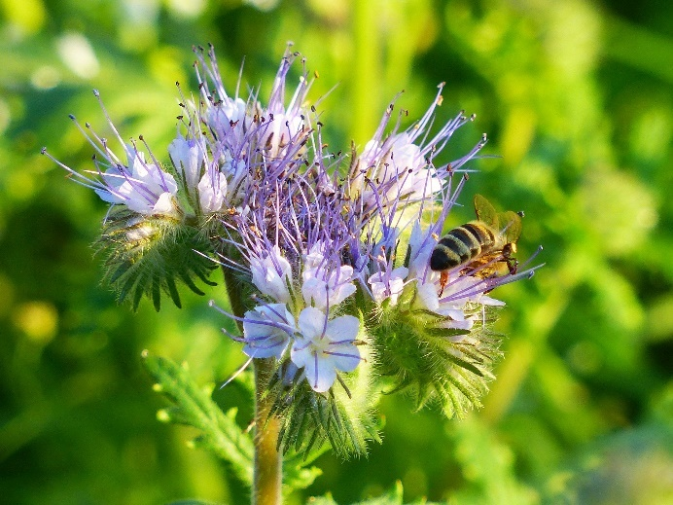
ŠTO JA TU MOGU
ODRŽIVO OD SAMOG POČETKA
Sanja Škreblin, OŠ Dobriše Cesarića, Zagreb

Slide 2
TKO JE TO?
Ispričaj što sve znaš o ovome kukcu.
Pomoći će ti riječi: šarena krila, jajašce, gusjenica, kukuljica, cvijeće, oprašivanje.

Slide 3
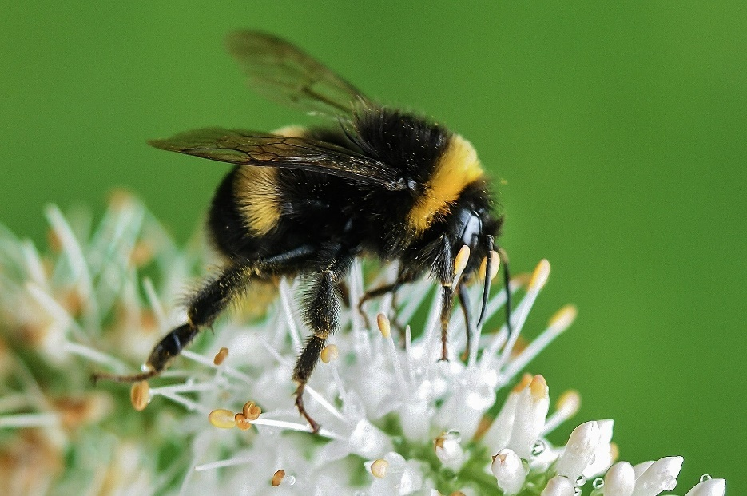
TKO JE TO?
Ispričaj što sve znaš o ovome kukcu.
Pomoći će ti riječi: zuji, velik, pruge, cvijeće, oprašivanje

Slide 4
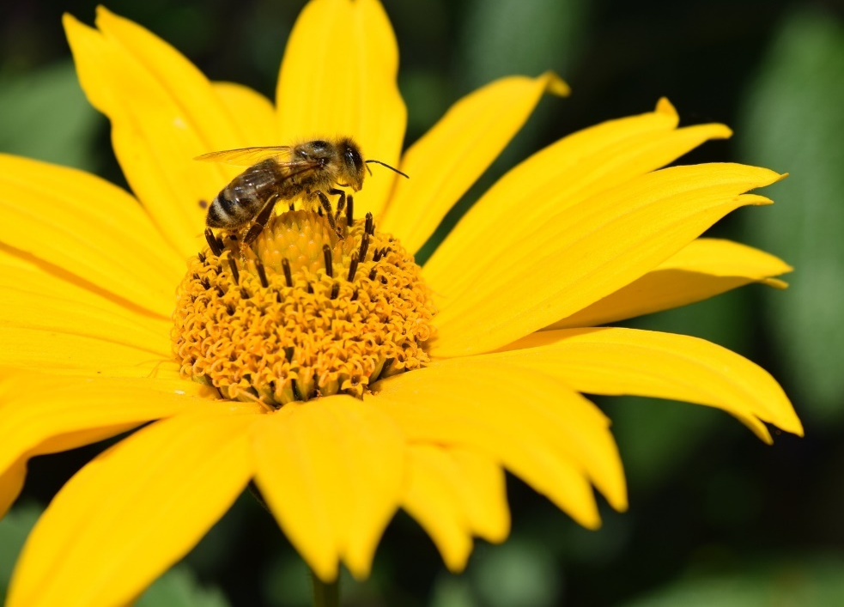
TKO JE TO?
Ispričaj što sve znaš o ovome kukcu.
Pomoći će ti riječi: košnica, skupina ‒ zadruga, cvijeće, med, oprašivanje.

Slide 5
TKO SU ONI?
Koje su se riječi pojavljivale uza sva tri opisana kukca?
Pčele, bumbari i leptiri neki su od letećih kukaca koji se hrane cvjetnim sokovima.
Oni prenose cvjetni prah s cvijeta na cvijet.
Diljem svijeta tih kukaca ima sve manje.

Slide 6
ŠTO SE DOGAĐA?
Znanstvenici pretpostavljaju da postoje četiri glavna uzroka smanjenja broja pčela i sličnih kukaca:
otrovi u poljoprivredi
uzgoj monokultura
bolesti
sve manje raznolikoga bilja.

Slide 7
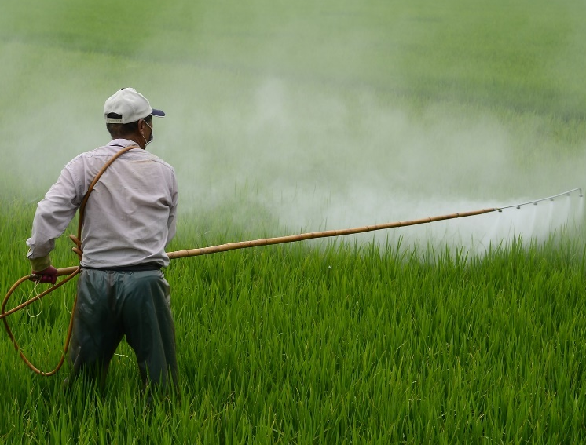
OTROVI U POLJOPRIVREDI
Na poljima i u vrtovima ljudi štite uzgojene biljke od korova i štetočina raznim otrovima.
Ti otrovi dolaze i do ostalih kukaca.
Korov ‒ bot. zajedničko ime za samonikle biljke koje rastu u poljoprivrednim kulturama.
Štetočina ‒ životinja koja nanosi štetu, osobito kukac; štetnik.
Hrvatski jezični portal

Slide 8
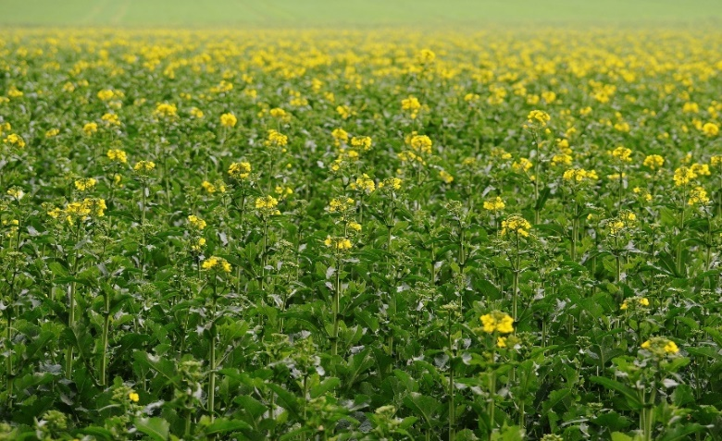
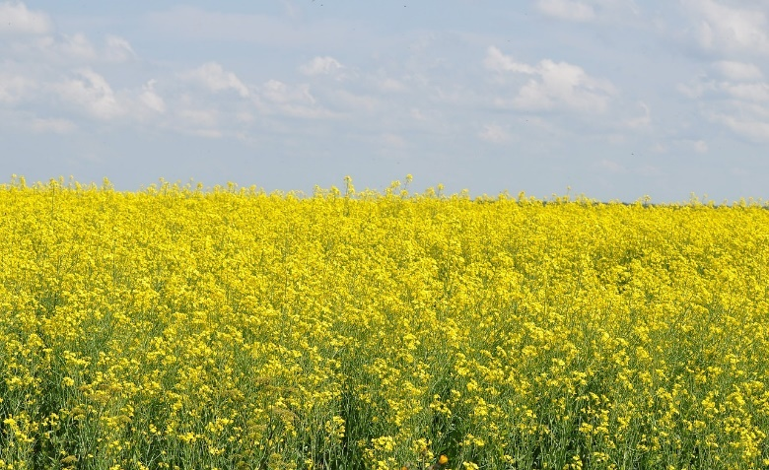
UZGOJ MONOKULTURA
Na velikim područjima uzgaja se samo jedna biljna vrsta, primjerice suncokret.
Po drugu hranu kukci moraju ići daleko.
Monokultura ‒ agr. uzgajanje samo jedne vrste usjeva na većoj površini tijekom više godina
Hrvatski jezični portal

Slide 9
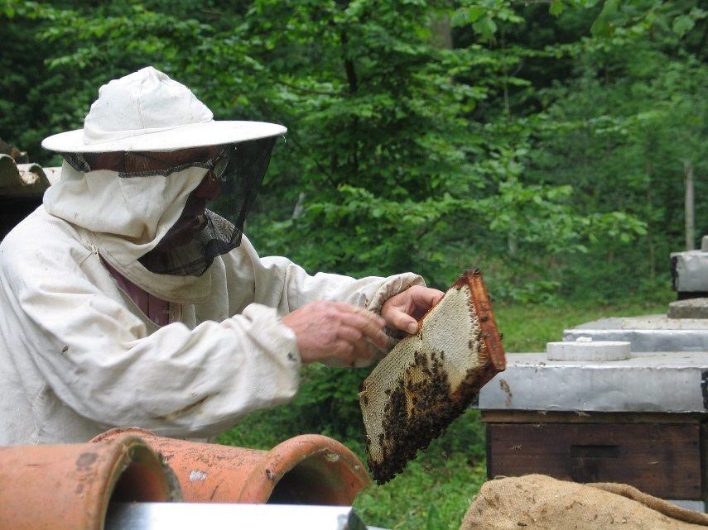
BOLESTI
Kao i kod ljudi i kod kukaca postoje zarazne bolesti.
Bolesnomu kukcu još je teže tražiti hranu.
Pčelari liječe svoje pčele.

Slide 10
MANJE RAZNOLIKOGA BILJA
Na urednim, njegovanim i često košenim travnjacima nema mnogo različitoga cvijeća.

Slide 11
MOGU LI LJUDI POMOĆI?
Uzgajajmo cvijeće na prozorima i u dvorištima.
Posijmo različite domaće biljke na naše travnjake.
Pustimo neka trava ponegdje naraste viša kako bi u njoj cvalo cvijeće.
Izbjegavajmo uporabu otrova.

Slide 12
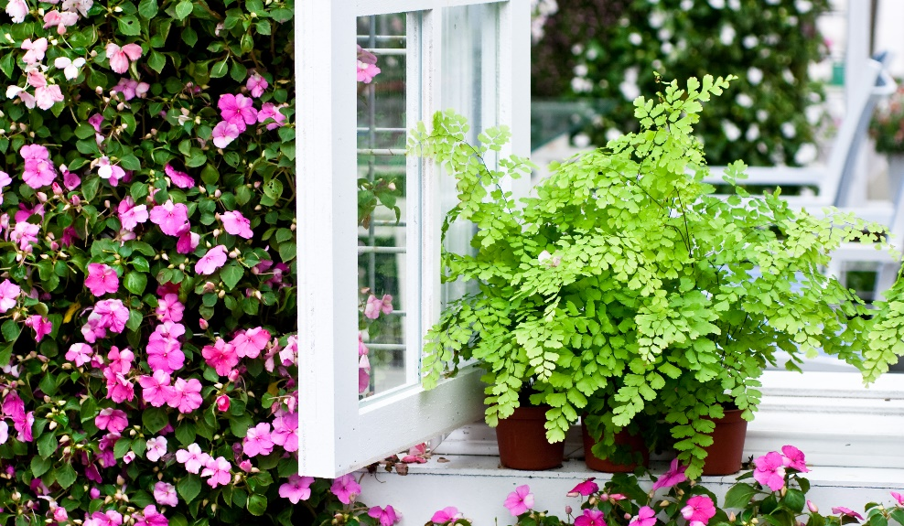
MOGU LI DJECA POMOĆI?
Ispričajte roditeljima, bakama, djedovima,
rođacima i bliskim susjedima što ste danas
naučili.
Uzgajajte biljke.

